Slide 1
PowerPoint アドイン
Mermaid on PowerPoint
ノートに書いた Mermaid が、そのまま図になる
利用ガイド ／ 2026年10月版
非公式のアドインです。Mermaid プロジェクトおよび Mermaid Chart 社とは関係ありません。
Notes:
このガイドの図はすべて、各スライドのノートに書いた Mermaid から作っています。アドインを入れると、ノートを直して「図を生成」で図を更新できます。

Slide 2
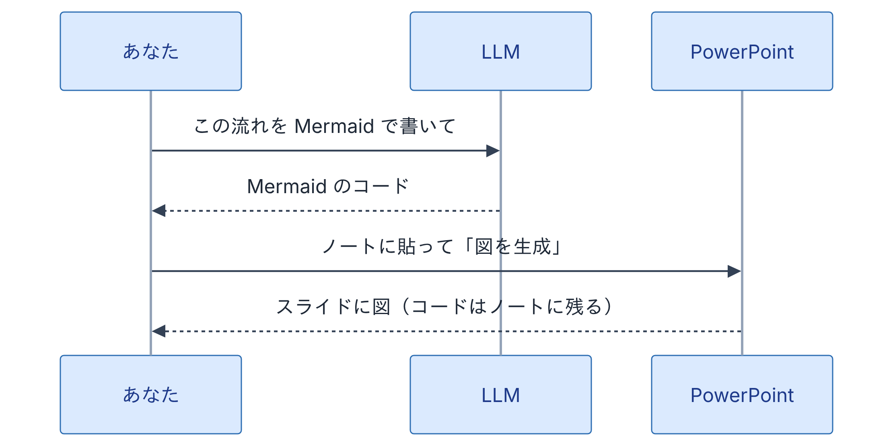
LLM が書いた図を、コードごと残す
LLM に Mermaid を書かせて、画像にして貼る。便利ですが…
元のコードはチャットの履歴の中。後から探せない
頼み直すと、似ているけれど違う図が出てくる
受け取った人は、図を直せない
コードをノートに貼っておけば、いつでも同じ図を作り直せます。
Notes:
LLM から受け取ったコードは、そのままノートに貼り付けるだけで図になります。
```mermaid id=llm
sequenceDiagram
participant U as あなた
participant L as LLM
participant P as PowerPoint
U->>L: この流れを Mermaid で書いて
L-->>U: Mermaid のコード
U->>P: ノートに貼って「図を生成」
P-->>U: スライドに図（コードはノートに残る）
```

Slide 3
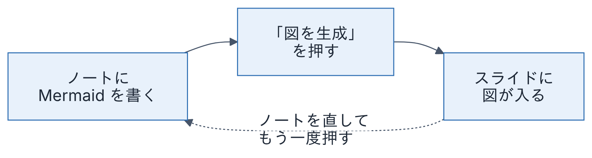
しくみはシンプル
ノートが正本
アドインが無くても見える
外部に送らない
図のコードはノートに残ります。図とコードが pptx 1ファイルにそろいます。
図はふつうの画像（SVG）です。アドインが無い人が開いても表示されます。
描画は PowerPoint の中で行います。図の内容をサーバーに送りません。
Notes:
ボタンを押すたびに、ノートと図を突き合わせて更新します。
```mermaid id=flow
flowchart LR
A["ノートに<br/>Mermaid を書く"] --> B["「図を生成」<br/>を押す"]
B --> C["スライドに<br/>図が入る"]
C -. "ノートを直して<br/>もう一度押す" .-> A
```

Slide 4
導入する（Windows）
1
manifest.xml をダウンロード
配布ページ yoohey.github.io/mermaidOnPptx から manifest.xml を入手し、PC 上のフォルダーに入れます。
2
フォルダーを共有する
フォルダーを右クリック →［プロパティ］→［共有］タブ →［共有］。表示されたネットワーク パス（\\PC名\フォルダー名）を控えます。
3
信頼されているカタログに登録
［ファイル］→［オプション］→［トラスト センター］→［トラスト センターの設定］→［信頼されているアドイン カタログ］に、控えたパスを追加し「メニューに表示する」をオン。PowerPoint を開き直します。
4
アドインを追加する
［ホーム］→［アドイン］→［詳細設定］→［共有フォルダー］から「Mermaid on PowerPoint」を追加します。
詳しい手順・スクリプトでまとめて設定する方法: yoohey.github.io/mermaidOnPptx
Notes:
Microsoft の「共有フォルダーからの読み込み」と同じ手順です。メニュー名は版によって「セキュリティ センター」のこともあります。
所属する組織のポリシーなどによっては、アドインが使えない場合があります。

Slide 5
ノートの書き方
id= で図に名前を付ける
発表者メモは自由に書けます。
```mermaid id=login
sequenceDiagram
User->>App: ログイン
App-->>User: OK
```
省略すると出現順に 1, 2, …。並べ替えるなら付けておくと安心です。
1つのノートに何個でも
ブロックごとに別の図になります。メモと混ぜて書けます。
全角の ｀｀｀ や “ ” も OK
日本語入力のまま書いても自動で直します。
図ごとにテーマを変える
先頭に %%{init: {"theme": "forest"}}%% と書きます。
Notes:
左の例をノートに貼り付けて「図を生成」を押すと、シーケンス図ができます。

Slide 6
ホームタブの3つのボタン
1
2
3
図を生成
全スライドを更新
パネルを表示
表示中のスライドの図を作る・更新する。いちばんよく使うボタンです。
すべてのスライドで同じことをします。テーマを変えた後にも使います。
テーマを選ぶ、結果を確認する、「変更が無い図も作り直す」を指定する。
エラーがあるときは、パネルが自動で開いてノートの何行目かを表示します。
Notes:
Mermaid グループはホームタブの右端にあります。

Slide 7
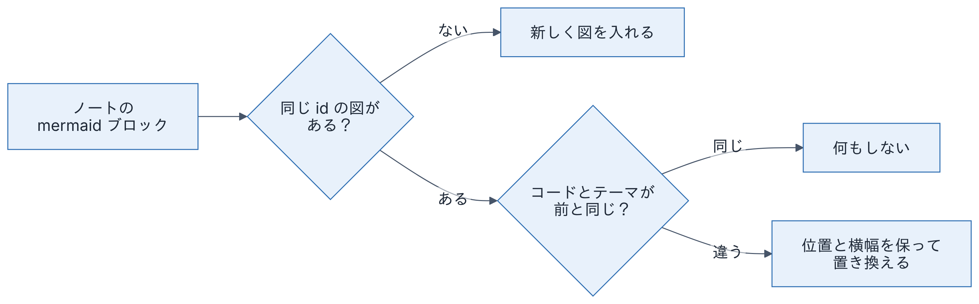
図はこう更新されます
何度押しても安心
コピーした図もまとめて
消さない
変更が無い図には触りません。
同じスライドの同じ id の図はすべて更新します。
ノートから消したブロックの図は残し、「対応なし」と表示します。
Notes:
構文エラーのブロックは図に触らず、ほかのブロックだけを処理します。
```mermaid id=update
flowchart LR
N["ノートの<br/>mermaid ブロック"] --> Q1{"同じ id の図が<br/>ある？"}
Q1 -- ない --> ADD["新しく図を入れる"]
Q1 -- ある --> Q2{"コードとテーマが<br/>前と同じ？"}
Q2 -- 同じ --> KEEP["何もしない"]
Q2 -- 違う --> REP["位置と横幅を保って<br/>置き換える"]
```

Slide 8
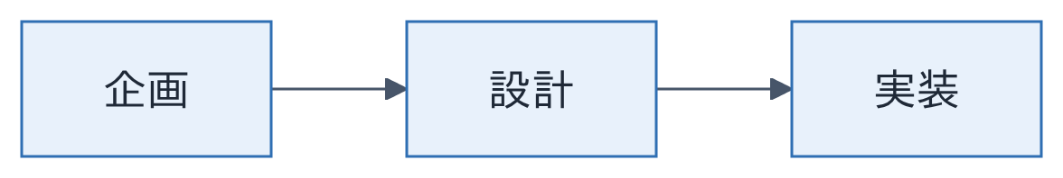
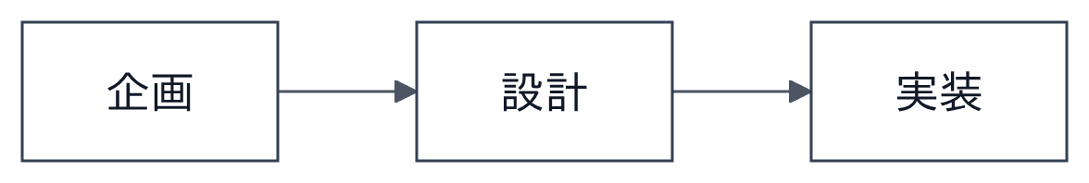
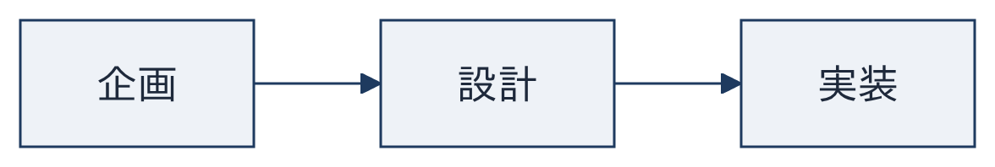
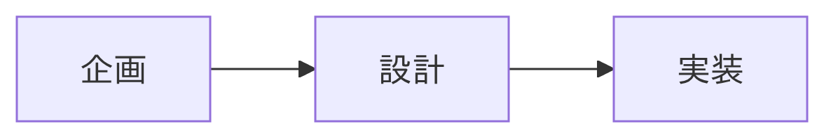
テーマを選べる
モダン（青）・既定
モノトーン
ネイビー
mermaid 標準（default）
ほかに neutral / dark / forest。テーマはプレゼンごとに保存されます。
Notes:
このスライドの見本はテーマを比べるための画像で、アドインの管理対象ではありません。

Slide 9
知っておきたいこと
対応環境
図は画像
Windows 版 PowerPoint（Microsoft 365）で確認しています。Mac・Web 版は未確認です。
PowerPoint の図形として部分的に編集はできません。直すときはノートを直します。
余白はクリックできない
「アドイン エラー」と出たら
図を選ぶときは、線や文字の部分をクリックしてください。
アドインを読み込めなかったときの表示です。図とノートはそのまま残っています。
Notes:
不具合や要望は GitHub（github.com/yoohey/mermaidOnPptx）の Issue へお願いします。

Slide 10
このガイドも、ノートの Mermaid で作りました
2・3・7枚目のノートを開いてみてください。アドインを入れて、ノートを直して「図を生成」を押すと図が変わります。
現在は作者が自分で使いながら試している段階です。予告なく仕様の変更や配信の停止をすることがあります。MIT ライセンスのとおり無保証です。それでもよければ、どうぞお試しください。
yoohey.github.io/mermaidOnPptx
github.com/yoohey/mermaidOnPptx
MIT License ／ 非公式（Mermaid プロジェクト・Mermaid Chart 社とは無関係）
Notes:
ご意見は GitHub の Issue へ。

